Slide 1
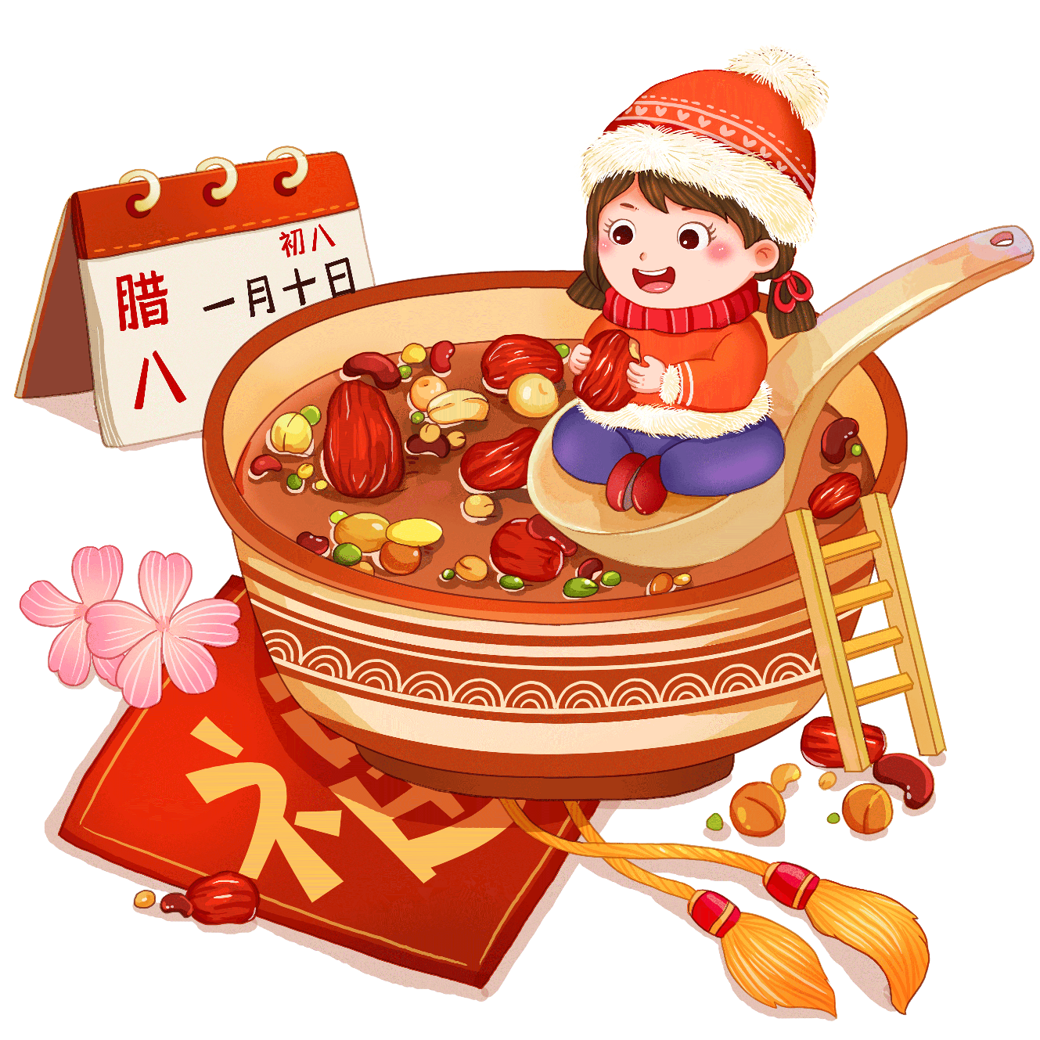
浓情腊八
喜迎新年
中
国
传
统
节
日
刘海粟小学

Slide 2
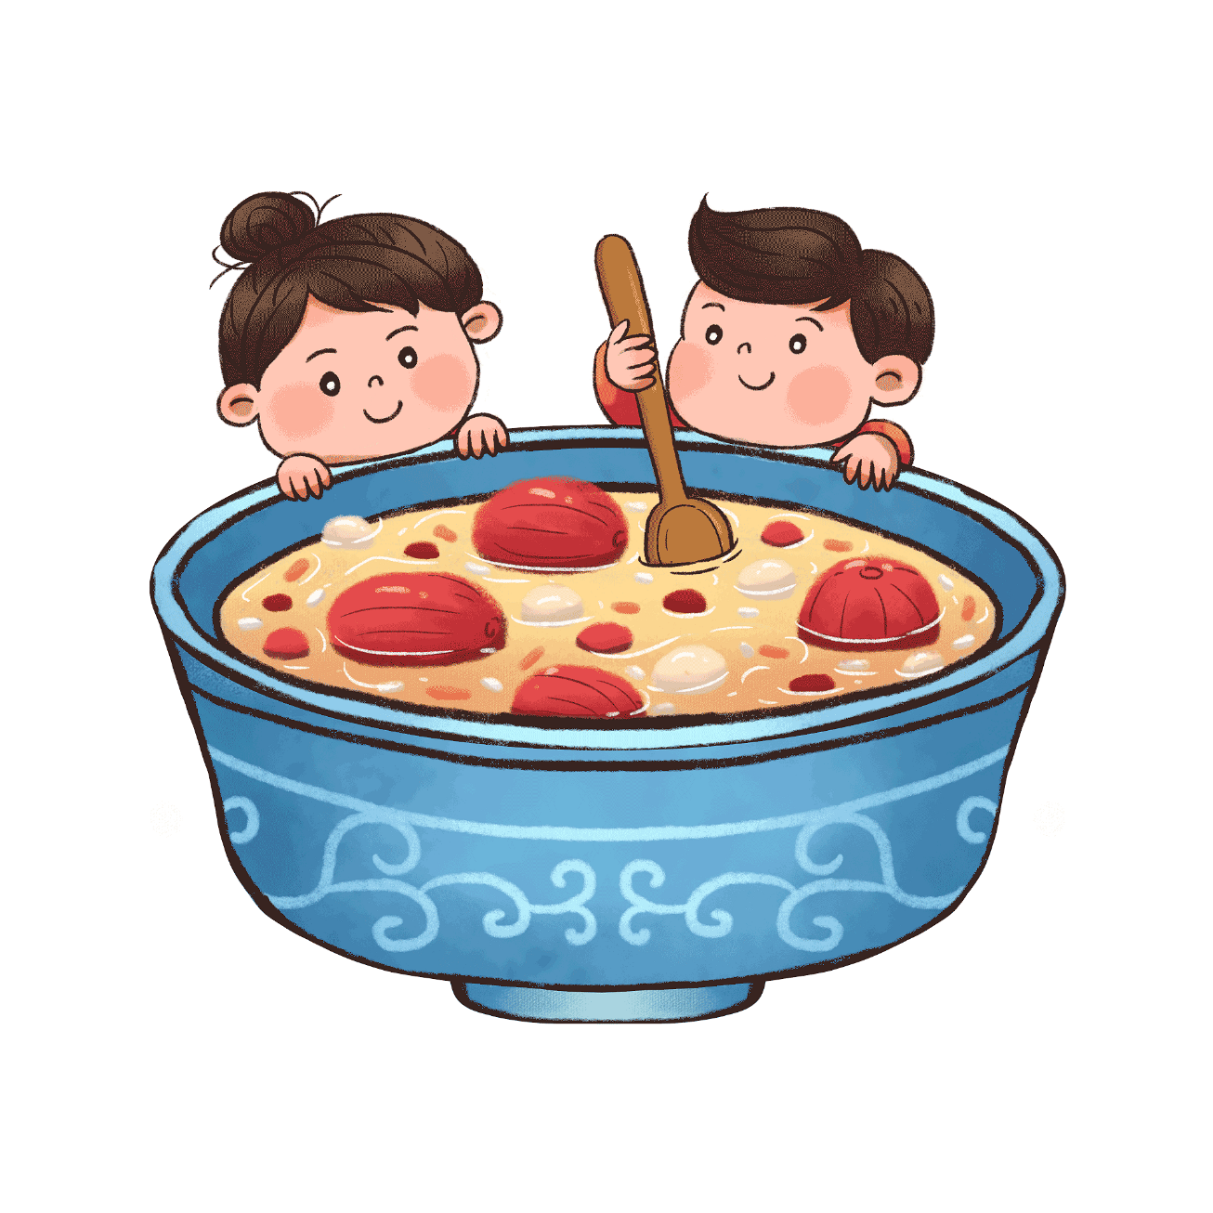
目录
1、腊八节起源
2、腊八节的民间故事
3、古人怎么过腊八节
4、腊八节美食
5、诗词里的腊八节

Slide 3
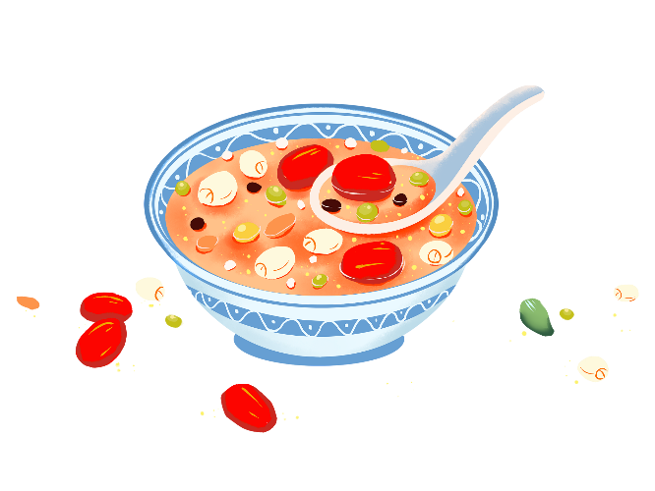
中
国
传
统
节
日
第
1
部
分
腊八节起源

Slide 4
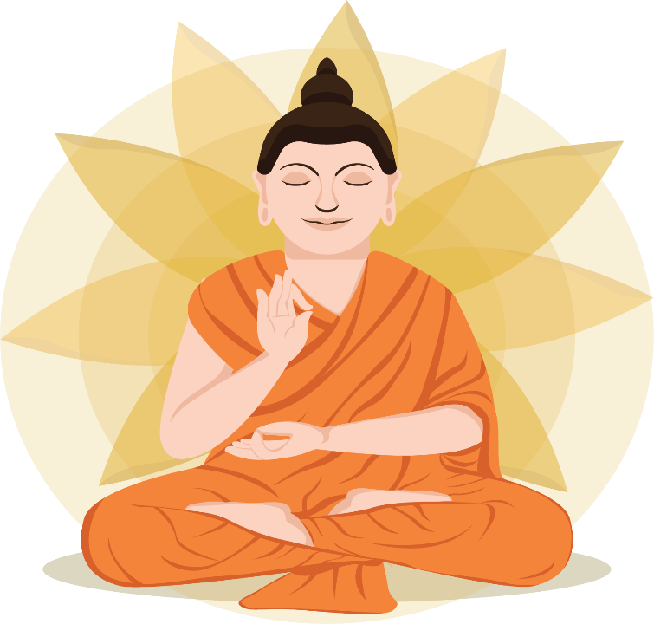
1、佛教演变
释迦牟尼成道之前曾修苦行多年,遂发现苦行终究不是解脱之道，决定放弃苦行。此时遇见一牧女呈献乳糜,食后体力恢复,端坐菩提树下沉思,于十二月八日“成道”。“腊八”本为佛教节日，后经历代演变,逐渐成为家喻户晓的民间节日。

Slide 5
2、“腊”字与祭祀有关
腊
人们把农历的十二月称作是腊月，其实这种叫法和季候没关系，它和祭祀有关。先秦时期我国一些地方已有与“腊”相关的腊祭的习俗，节期在腊月，具体日期并不固定，该腊祭习俗被后人视作“腊八节”的来源之一。

Slide 6
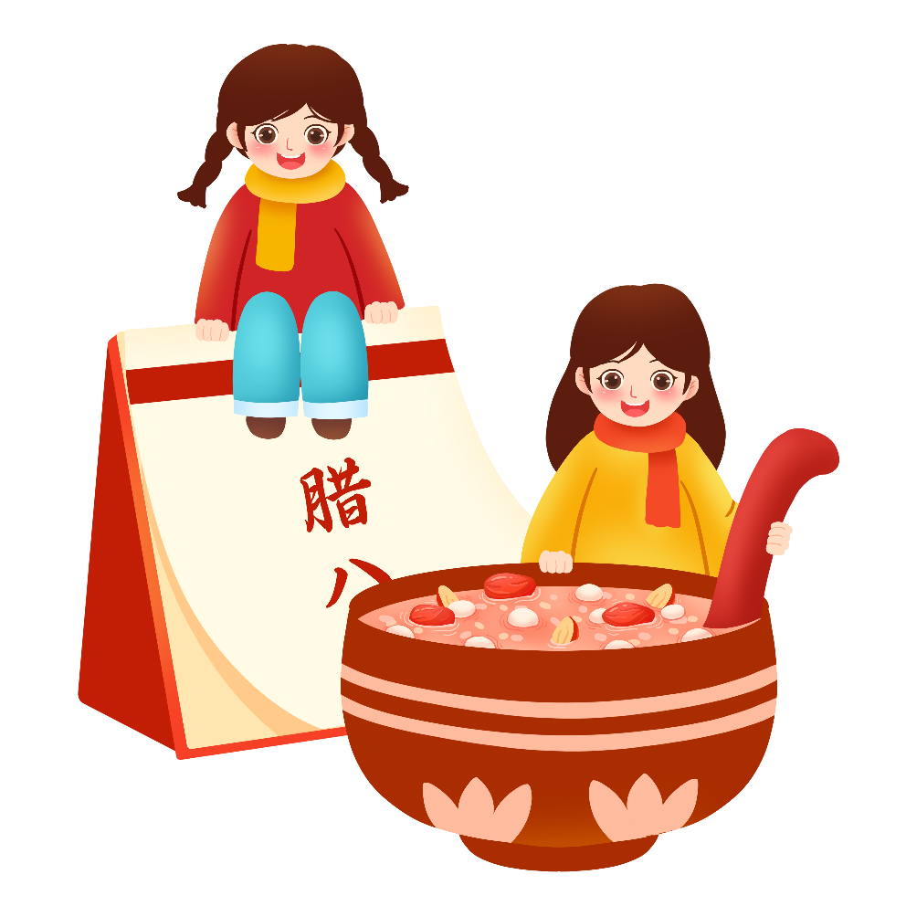
3、明太祖命名
当年朱元璋落难在牢监里受苦时,又冷又饿的朱元璋竟然从监牢的老鼠洞找出一些粮食,熬成了粥。后来朱元璋平定天下,坐北朝南做了皇帝,把这一天定为腊八节，把自己那天吃的杂粮粥正式命名为腊八粥。

Slide 7
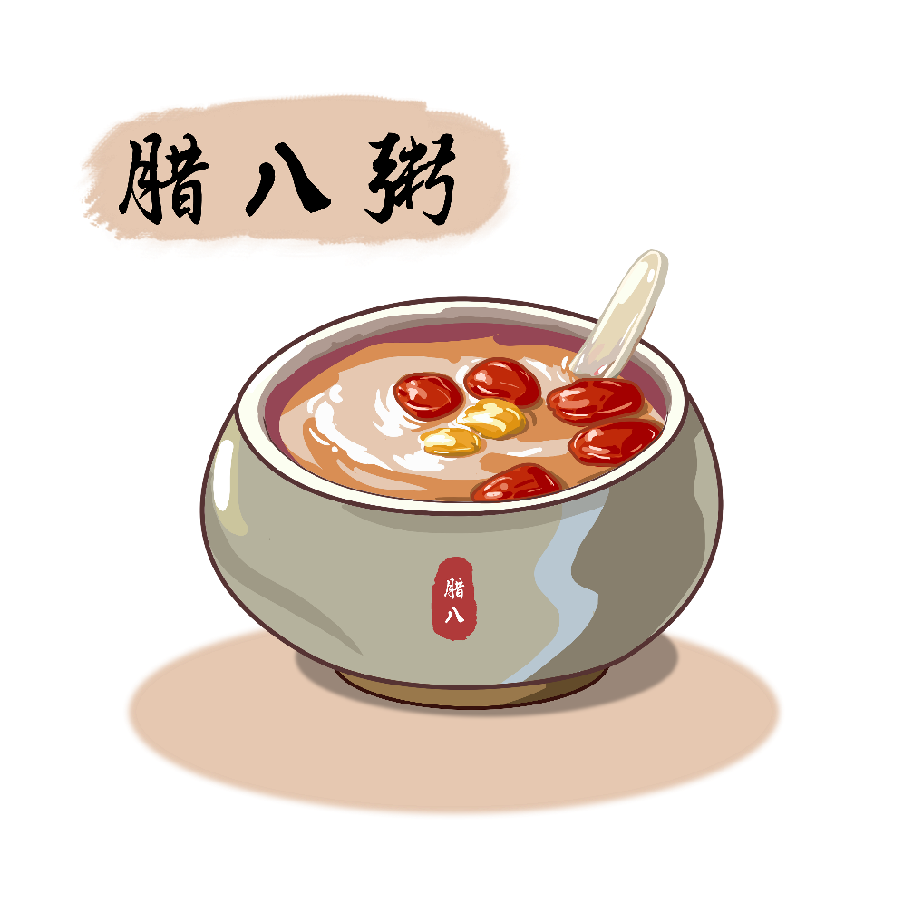
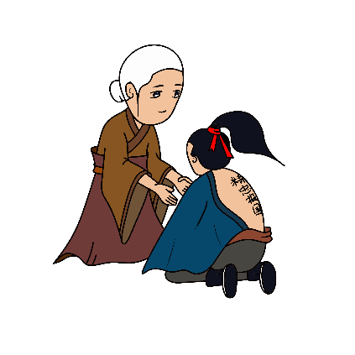
4、纪念岳飞
传说腊八节出于人们对忠臣岳飞的怀念。当年,岳飞率部抗金于朱仙镇,正值数九严冬,岳家军饱餐了一顿百姓送的“千家粥”,大胜而归。岳飞死后，人民为了纪念他，每到腊月初八,便以杂粮豆果煮粥，终于成俗。

Slide 8
中
国
传
统
节
日
第
2
部
分
腊八节的民间故事

Slide 9
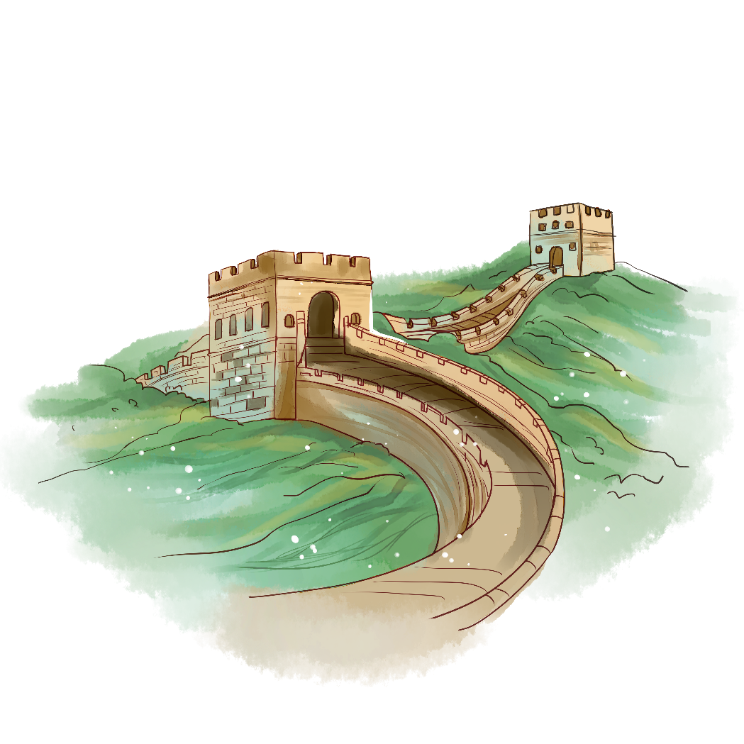
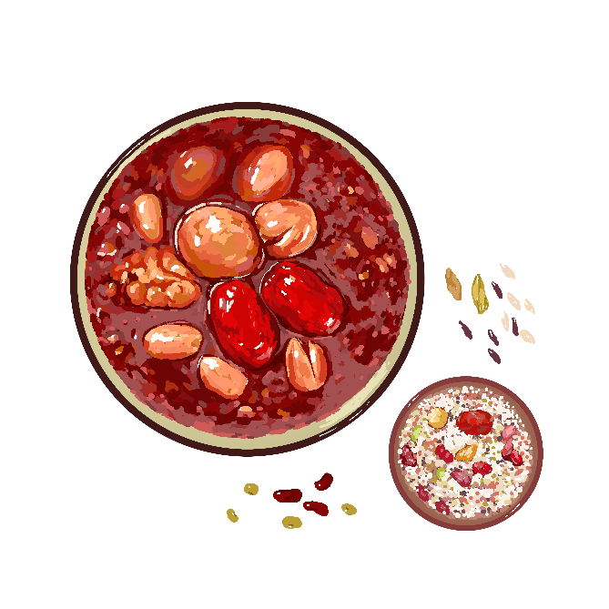
1、悼念民工
秦始皇修建长城,天下民工奉命而来。有一年腊月初八,无粮吃的民工们合伙积了几把五谷杂粮,放在锅里熬成稀粥,每人喝了一碗。为了悼念饿死在长城工地的民工,人们每年腊月初八吃“腊八粥”。

Slide 10
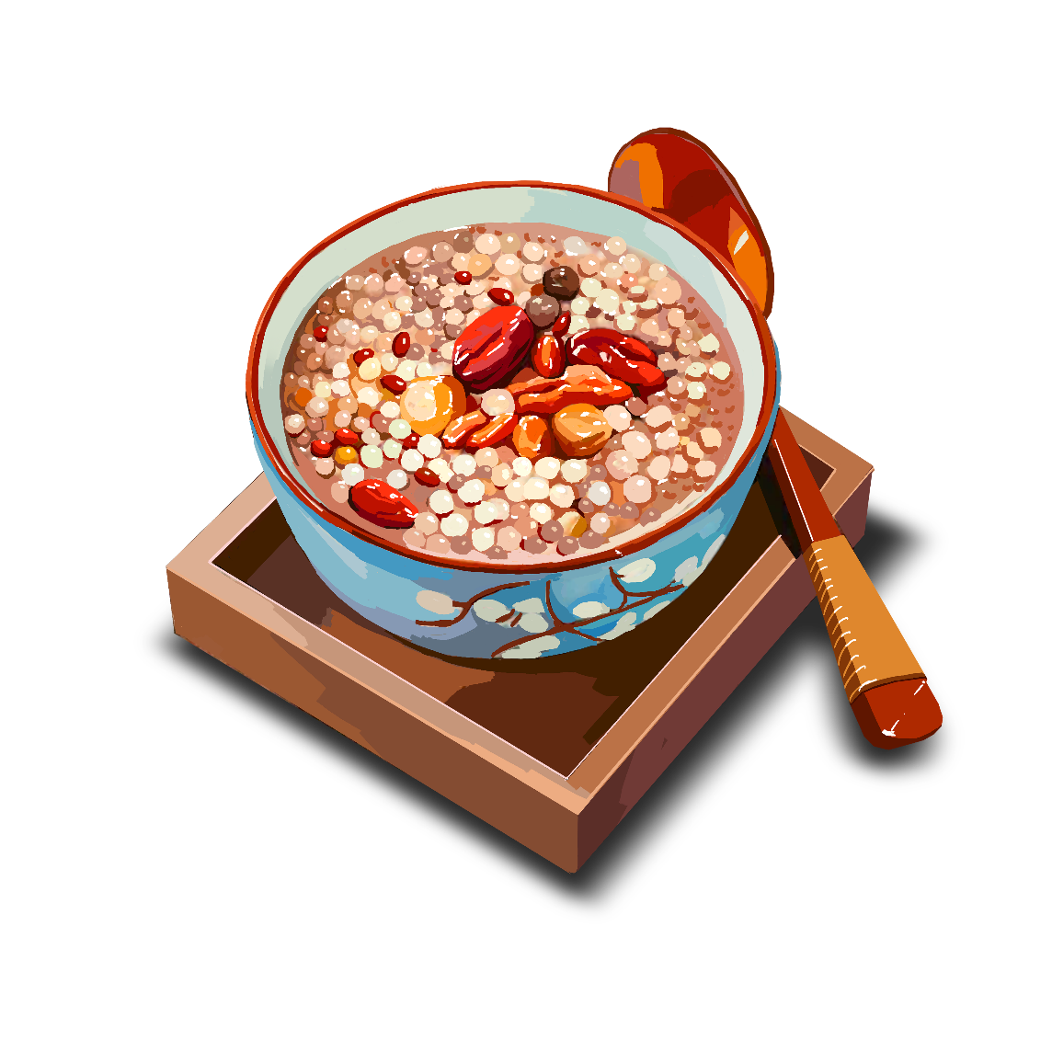
2、警醒后人
相传老两口过日子,持家节俭,可是自家小两口却不争气,到了腊月初八这一天,幸好有村人接济,煮了一锅大米、面块、豆子、蔬菜等混在一起的“杂合粥”。这顿粥让小两口改掉了恶习，靠勤恳的劳动持家，日子一天天也好起来。

Slide 11
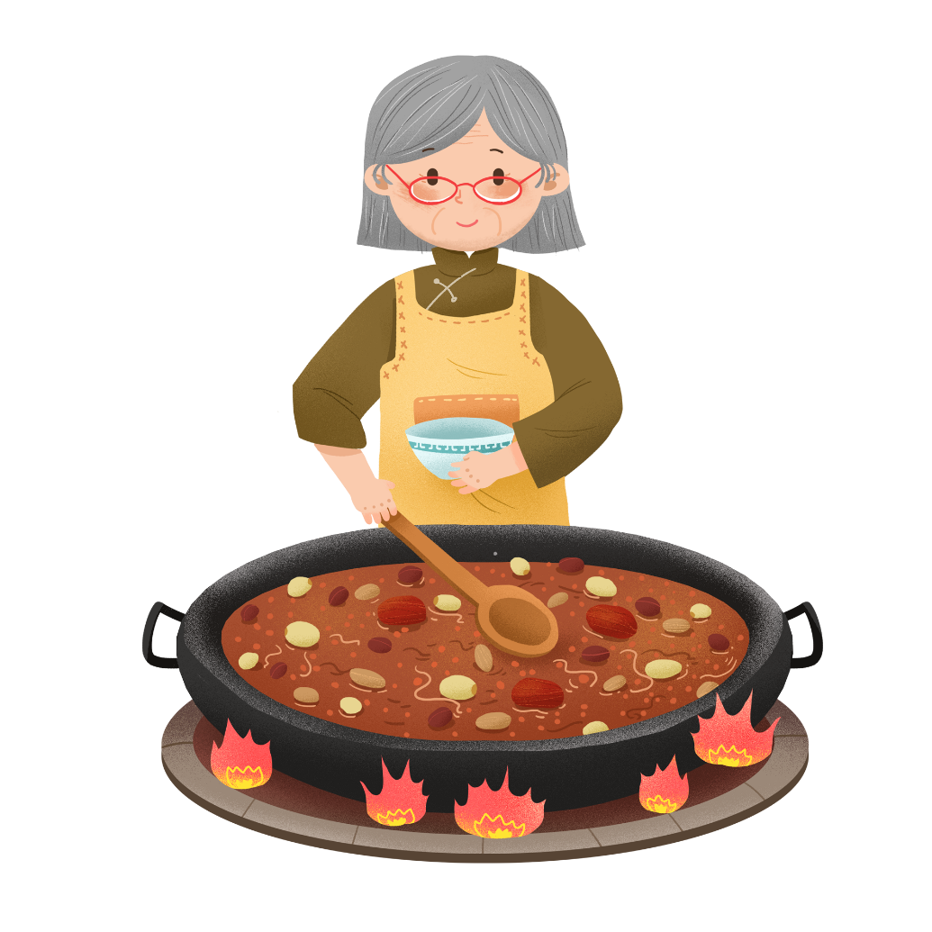
3、祛除鬼怪
古代人们普遍相信迷信,害怕鬼神，认为大人小孩中风得病、身体不好都是由于疫鬼作祟。所以,在腊月初八这一天以红小豆、赤小豆熬粥，以祛疫迎祥。

Slide 12
中
国
传
统
节
日
第
3
部
分
古人怎么过腊八节

Slide 13
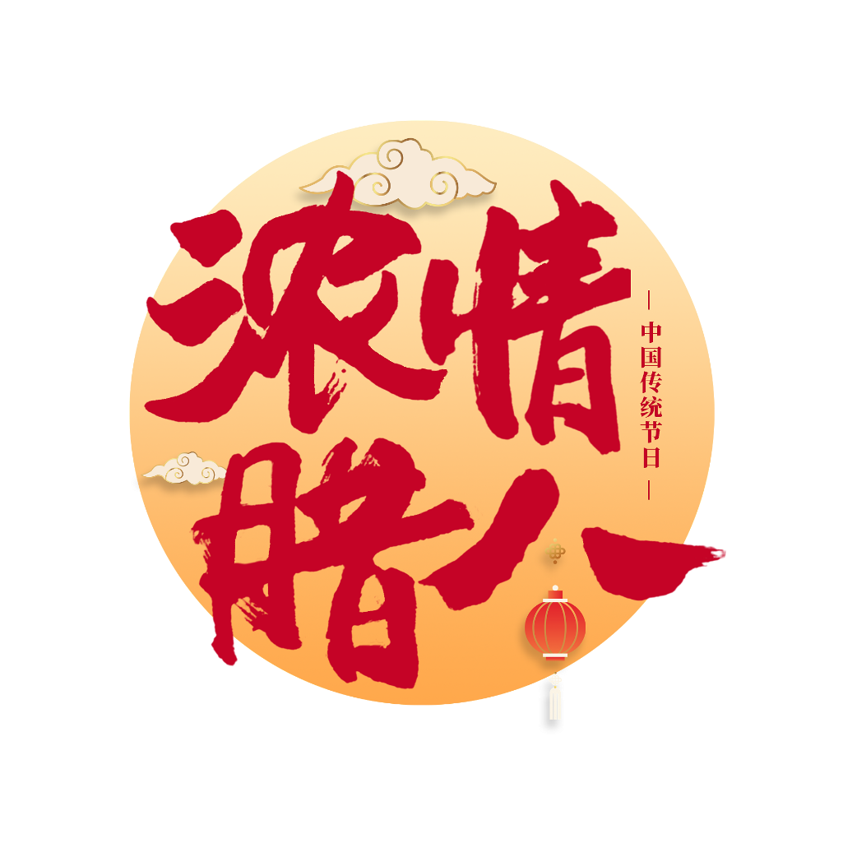
1、古人怎么过腊八节
对于腊八粥这一中华民族血脉、文脉和根脉的载体,我们对其追根溯源有助于让传统文化更加鲜活立体的展现在眼前。

Slide 14
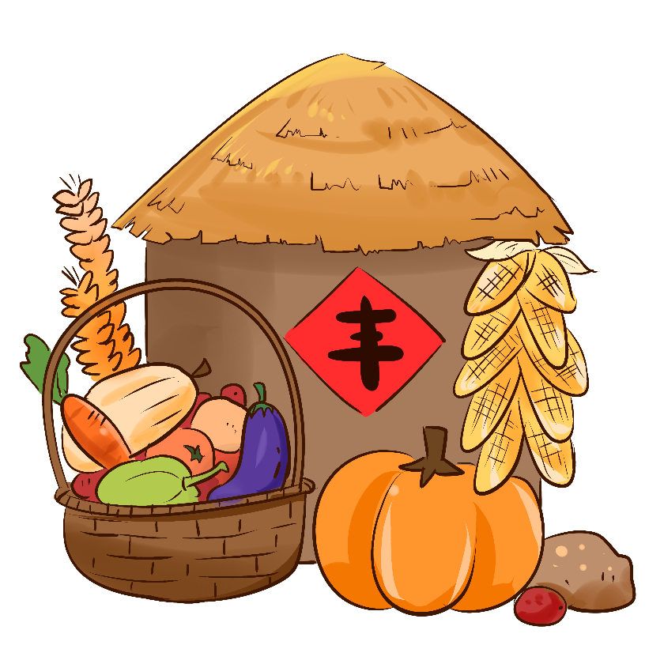
1、古人怎么过腊八节
先秦:腊八的维形
先秦时期的腊祭活动十分丰富,形式多样,丝毫不亚于现在,是一个综合性节日,而且前后延续很多天,主要的活动概括起来集中在祭祀祖先、祭祀农神、欢庆丰收。

Slide 15
1、古人怎么过腊八节
汉代:腊日的民风习俗
在朝堂之上,皇帝举行朝贺,百官相互庆贺;在民间，百姓会在家里设宴会,给长者敬酒;此外，不但朝廷官员放假回家团聚,就连囚徒也有被假释回家过节的,以显示政事的清明与宽大。

Slide 16
1、古人怎么过腊八节
唐代:腊日的热闹非凡
腊日在唐代受到高度的重视,从留下来的大量腊日诗文作品中就可以看出。不但有武则天的《腊日宣诏幸上苑》,杜甫、刘禹锡、岑参、卢纶等都留下过以腊日为题的作品。

Slide 17
中
国
传
统
节
日
第
4
部
分
腊八节美食

Slide 18
1、腊 八 粥
红枣
核桃
是腊八节用多种食材熬制的粥，也叫七宝五味粥。古时每逢农历十二月初八，中国民间流传着吃"腊八粥"(有的地方是"腊八饭")来庆祝丰收的来临。
将红枣、核桃、黑米、香米、玉米、葡萄干、红豆和小米这七种材料混合放入锅内，加足量水，烧开小火熬成香喷喷的腊八粥。
小米
黑米
红豆

Slide 19
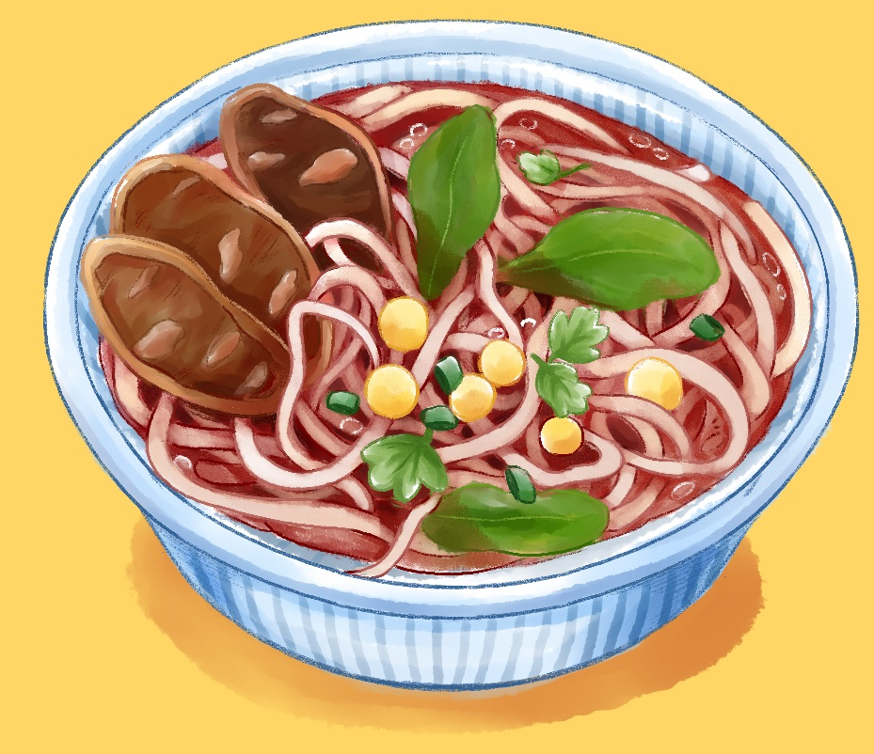
2、腊 八 面
腊八节的传统美食之一，流行于陕西关中地区。在陕西省渭北一带的澄城地区，每年农历腊月初八早上，家家户户都会吃碗腊八面。
传统的腊八面是以韭叶面和用豆、蔬做成臊子为主，面煮好后将葱花油泼入锅中，一碗热气腾腾的腊八面就这样诞生了。

Slide 20
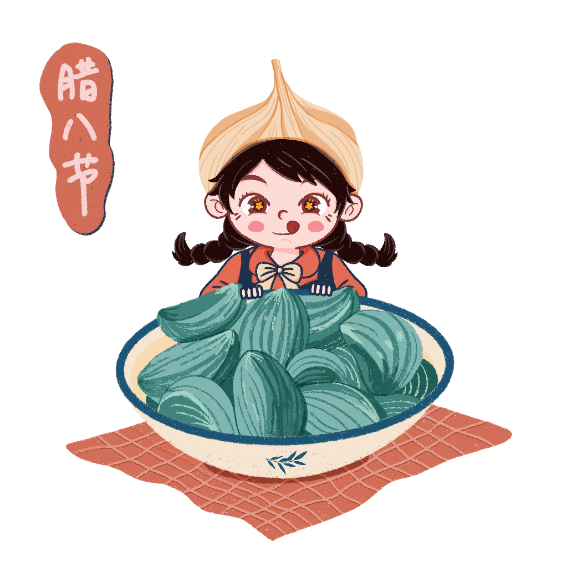
3、腊 八 蒜
中国北方的传统腊八小吃，在腊八节这天人民会泡制蒜。北京有句老话：“腊八粥、腊八蒜，放账的送信，欠债的还钱。”旧时代用腊八蒜当催债提示，一年的债务该清算了。
做法简单，将剥皮蒜瓣装入小坛，倒进醋，封上口即可。泡在醋中的蒜慢慢会变绿，最后如翡翠碧玉般晶莹。除夕开坛，是吃饺子的最佳佐料。

Slide 21
4、腊 八 醋
传统的腊八节习俗美食之一。在中国北方地区有在阴历腊月初八这天用醋泡大蒜的习俗，里面泡蒜的醋被称之为"腊八醋"。"腊八醋"不仅味道醇正，而且久放不坏。
腊八醋，要泡到大年初一。初一吃素饺子蘸腊八醋吃，取一年素素净净之寓意，并且别有一番好滋味。

Slide 22
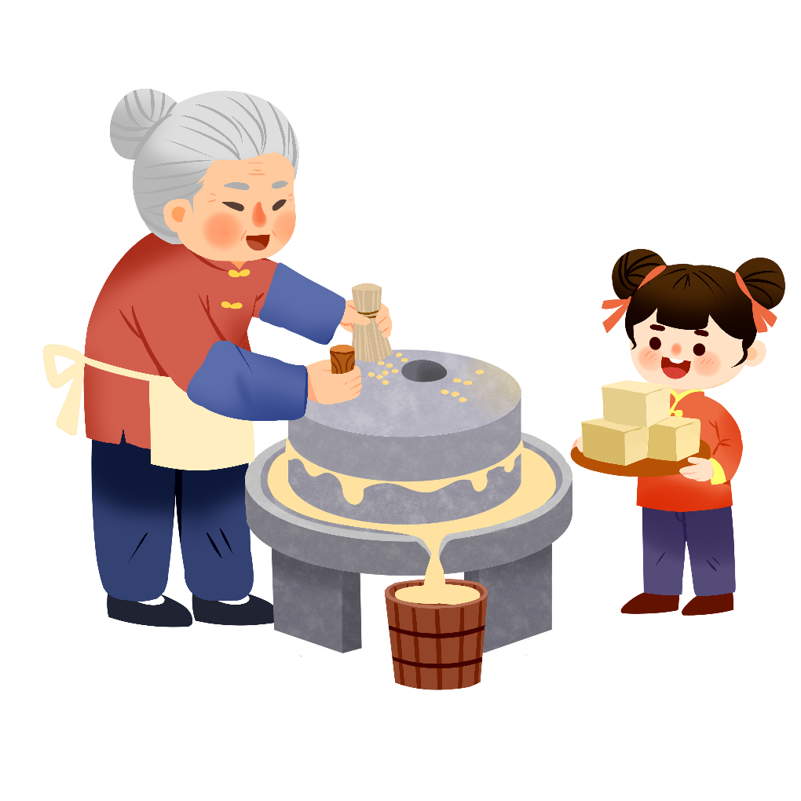
5、腊 八 豆腐
腊八时节，在安徽省黟县地区，家家户户都要晒制“腊八豆腐”。用小黄豆制成豆腐，中间挖洞放入食盐，在温和的太阳下烤晒，使盐分慢慢吸收。在当地，腊八豆腐也被称为“素火腿”，可以用来炒肉、炖肉或者单独吃，是不错的下饭菜。

Slide 23
中
国
传
统
节
日
第
5
部
分
诗词里的腊八节

Slide 24
《腊日》
陶渊明
风雪送馀运，无妨时已和。
梅柳夹门植，一条有佳花。
我唱尔言得，酒中适何多！
未能明多少，章山有奇歌。
《腊日》
杜甫
腊日常年暖尚遥，今年腊日冻全消。
侵凌雪色还萱草，漏泄春光有柳条。
纵酒欲谋良夜醉，还家初散紫宸朝。
口脂面药随恩泽，翠管银罂下九霄。

Slide 25
《十二月八日步至西村》
陆游
腊月风和意已春，时因散策过吾邻。
草烟漠漠柴门里，牛迹重重野水滨。
多病所须惟药物，差科未动是闲人。
今朝佛粥交相馈，更觉江村节物新。

Slide 26
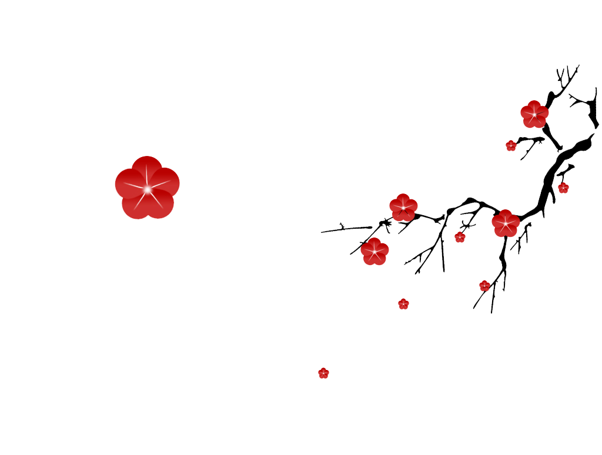
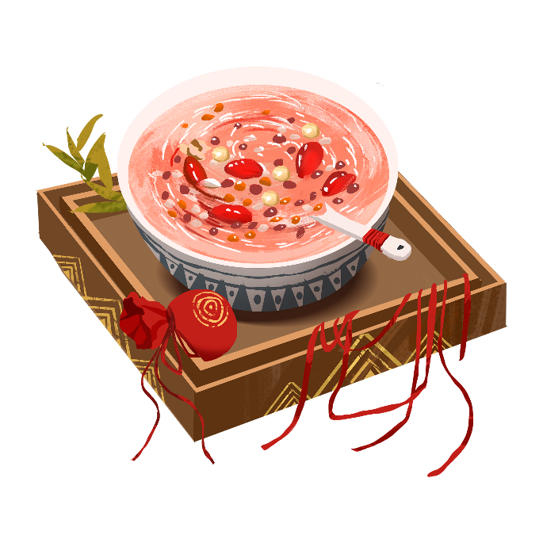
《行香子·腊八日与洪仲简溪行其夜雪作》
汪莘
野店残冬。绿酒春浓。念如今，此意谁同。
溪光不尽，山翠无穷。有几枝梅，几竿竹，几株松。
篮舆乘兴，薄暮疏钟。望孤村，斜日匆匆。
夜窗雪阵，晓枕云峰。便拥渔蓑，顶渔笠，作渔翁。

Slide 27
《腊八粥》
王季珠
开锅便喜百蔬香，差糁清盐不费糖。
团坐朝阳同一啜，大家存有热心肠。

Slide 28
中
国
传
统
节
日
腊八节主题班会

